Slide 1
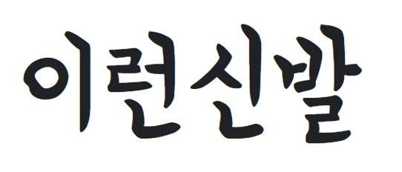
JAVA & & & PROJECT
신범건 김길현 김예진 이민정
Notes:
http://minheeblog.tistory.com/category/PPT

Slide 2
목차
00
프로그램 소개
01
개발환경
02
역할분담
03
DB설계 / 데이터베이스 정의서
04
UI 흐름도
05
클래스 다이어그램
06
주요기능
07
시연
Notes:
http://minheeblog.tistory.com/category/PPT

Slide 3
프로그램 소개
Notes:
http://minheeblog.tistory.com/category/PPT

Slide 4
프로그램 소개
“ 신발 쇼핑몰 “
다양한 브랜드와 카테고리의 상품을 자유롭게 등록 / 판매
심플하고 직관적인 디자인으로 고객이 쉽고 빠르게 상품주문
구매금액 & 리뷰작성에 따른 회원등급 부여와 혜택 제공
“ 제작 배경“
훈련기간 동안 배운 모든 기술들을 적용하여 프로젝트 기획,설계, 디자인,기능구현까지 실제 실무에서 사용되는 기술과 과정을 경험함으로써 개발자로서의 역량강화
Notes:
http://minheeblog.tistory.com/category/PPT

Slide 5















개발도구
MySQL
exERD
Eclipse
Tomcat
Gradle
DBeaver
Git
Mybatis
spring
JAVA
ajax
jQuery
javaScript
css3
HTML5
Notes:
http://minheeblog.tistory.com/category/PPT

Slide 6





역할분담
신범건
김예진
김길현
이민정
[상품]
메인
상품등록
상품조회
상품상세정보 등록
상품구매
장바구니
후기 작성&조회&관리
[회원]
- 회원가입 & 탈퇴
- 로그인
- ID / PW 찾기
- 회원정보조회 & 변경
- 주문내역 & 주문취소
- 문의작성 & 조회 & 수정
[관리자]
- 단계별 주문내역 관리
- 회원정보 조회
- 각 회원 주문 내역 확인
- 상품 등록 & 재고 관리
- 공지사항 작성 & 수정
- 문의 답변 작성 & 수정
- 홈페이지 배너 관리
[ 기타 ]
- 참고자료 및 이미지 조사
- 메인화면 대문이미지 일부 제작
- 상품상세페이지 일부 CSS
Notes:
http://minheeblog.tistory.com/category/PPT

Slide 7
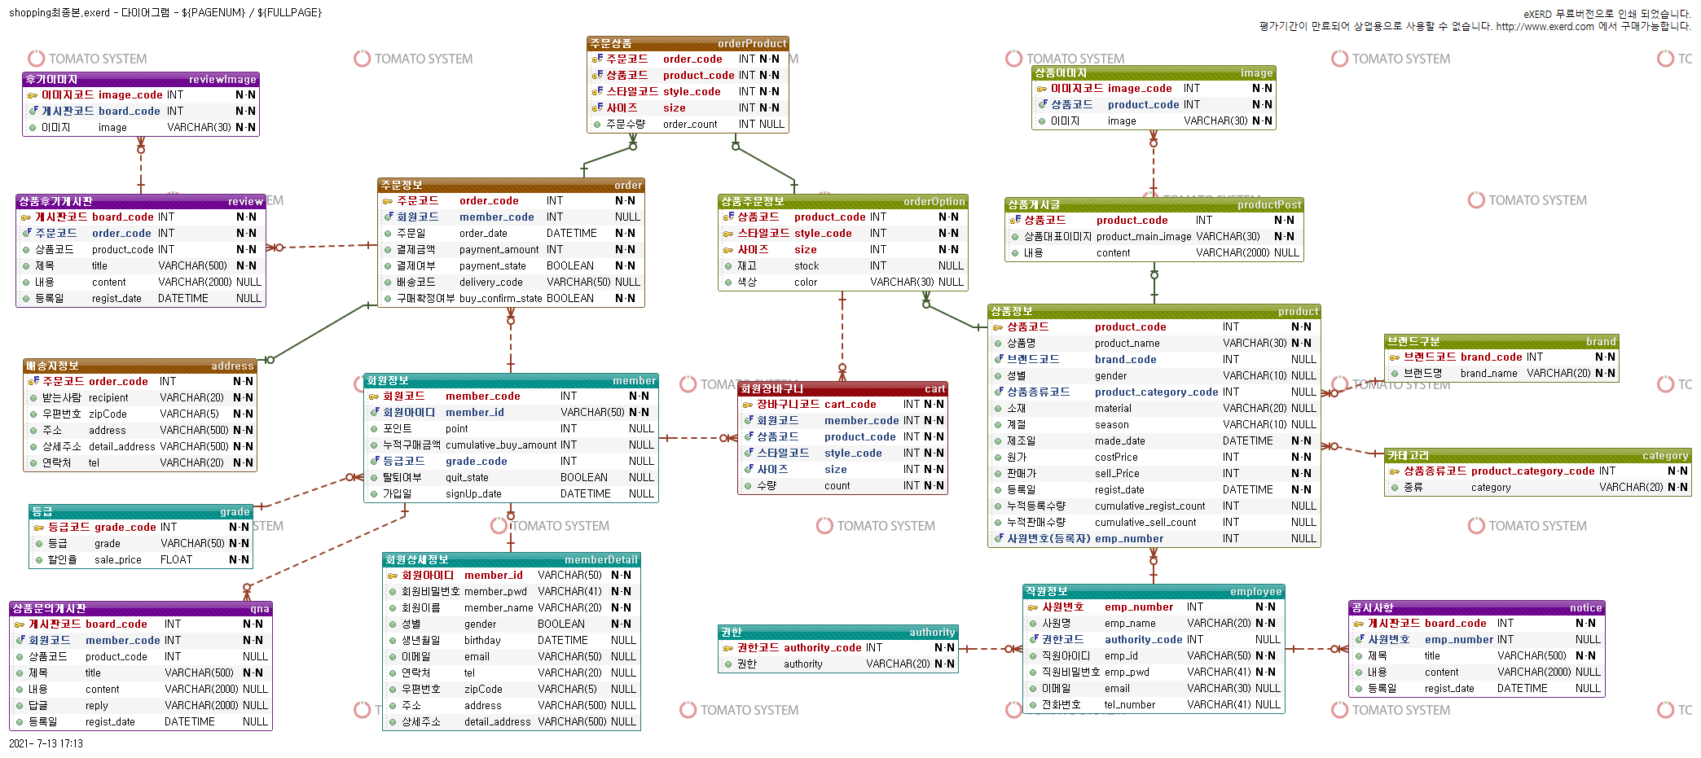
DB설계
210429학생관리프로젝트최종.png
클릭
Notes:
http://minheeblog.tistory.com/category/PPT

Slide 8
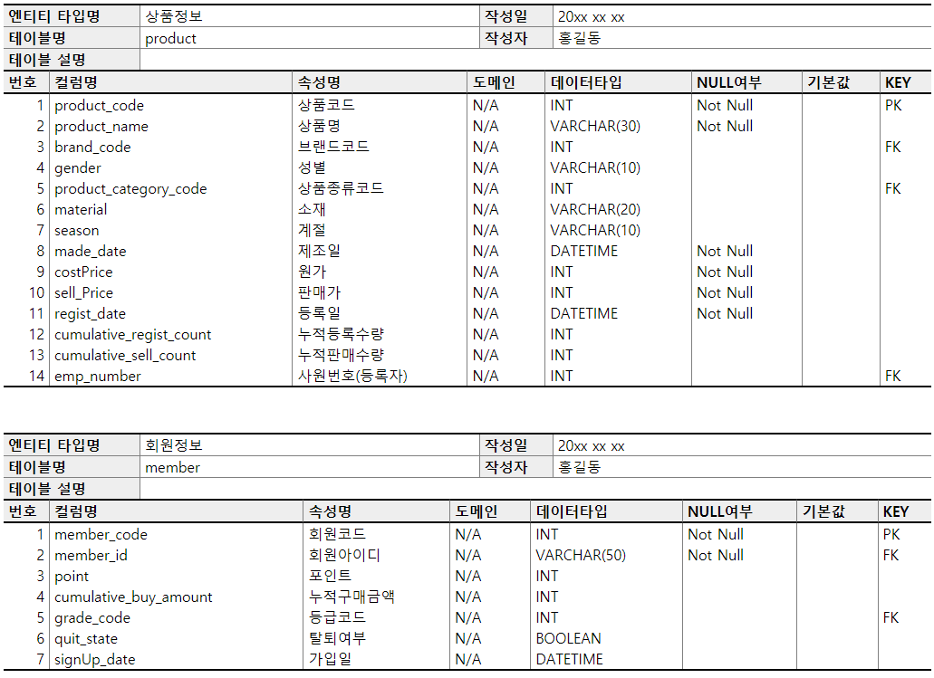
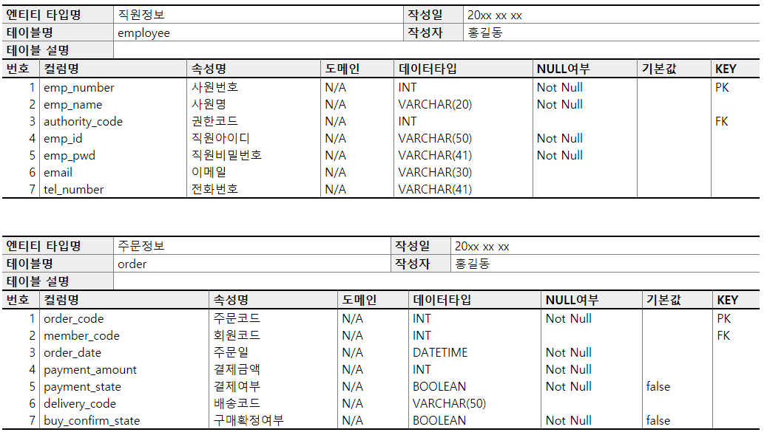
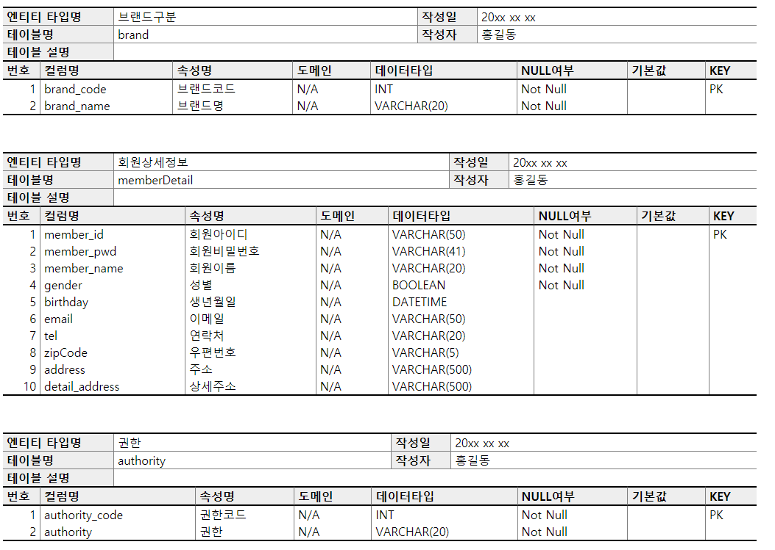
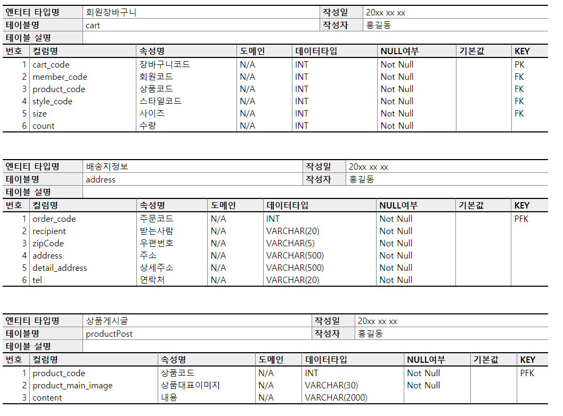
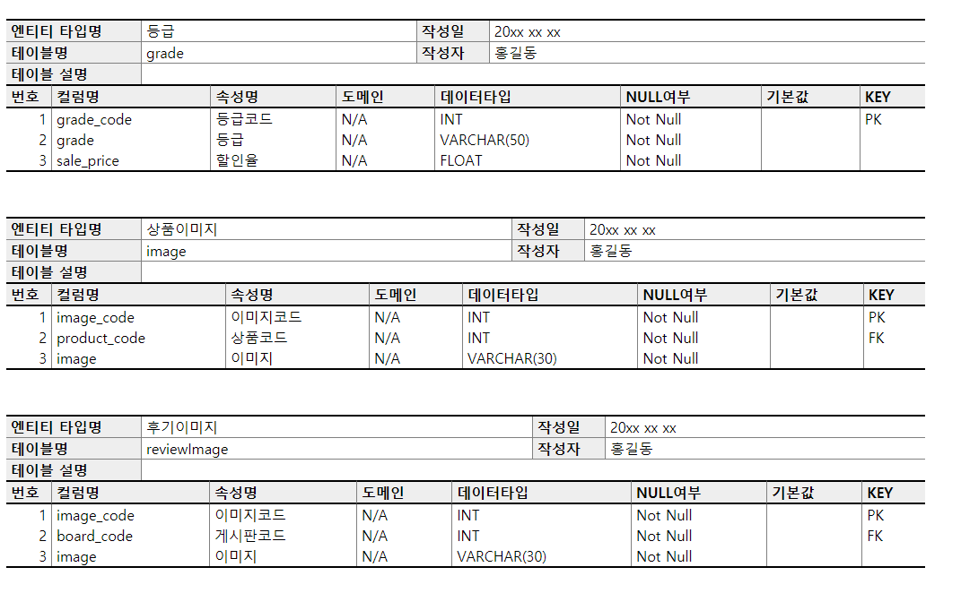
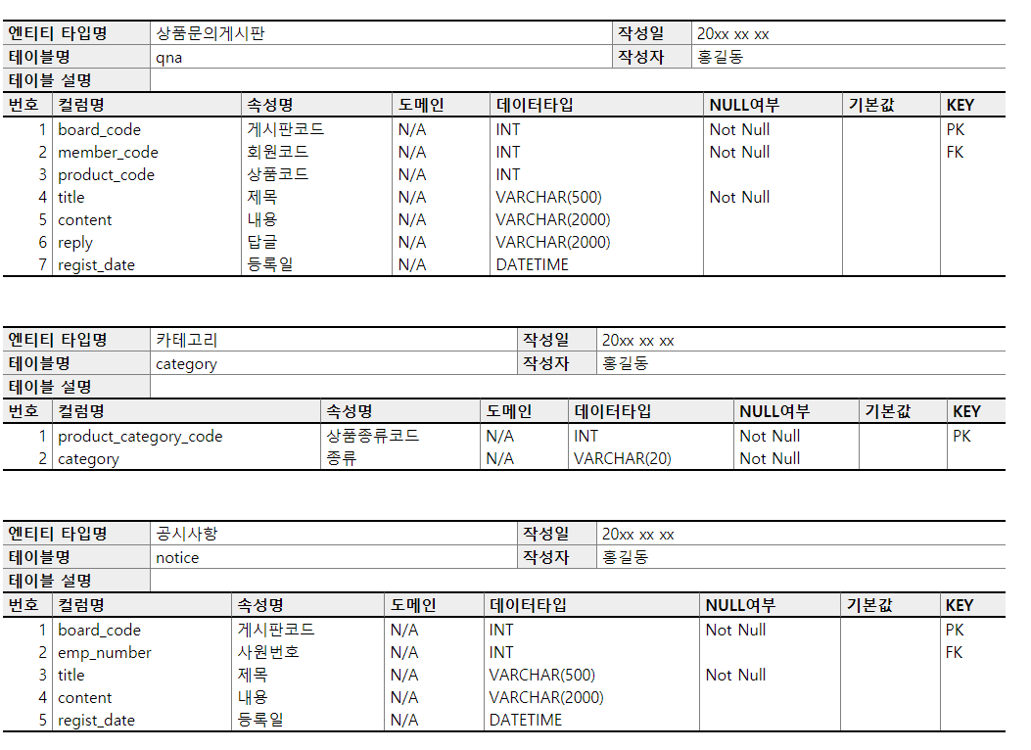
DB설계 -테이블정의서
클릭
Notes:
http://minheeblog.tistory.com/category/PPT

Slide 9
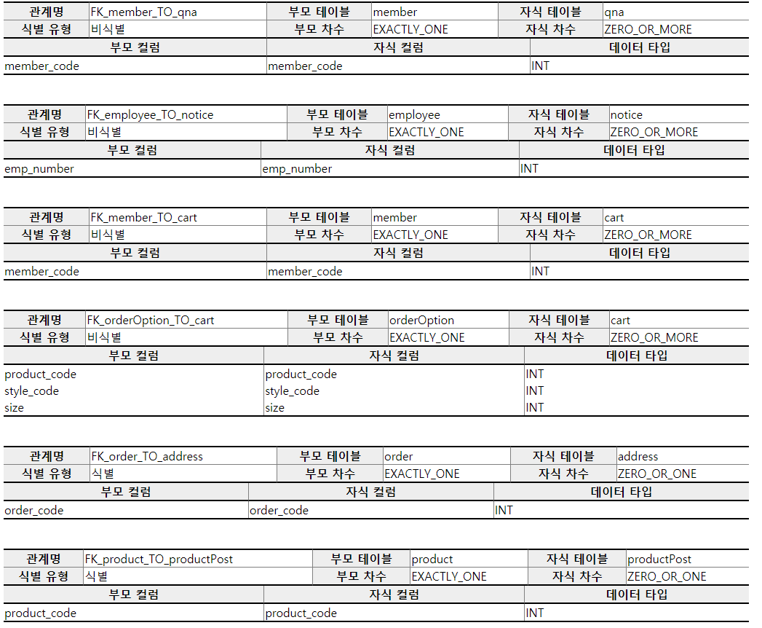
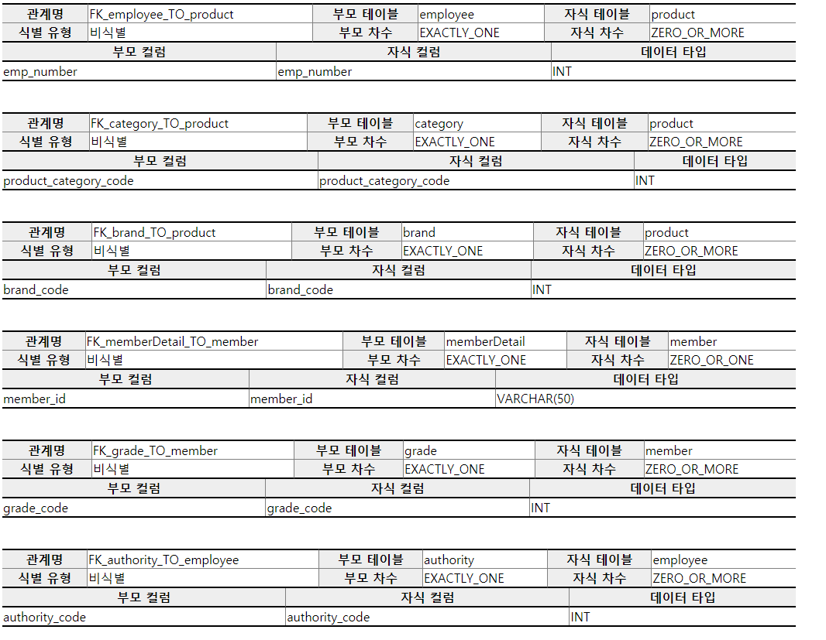
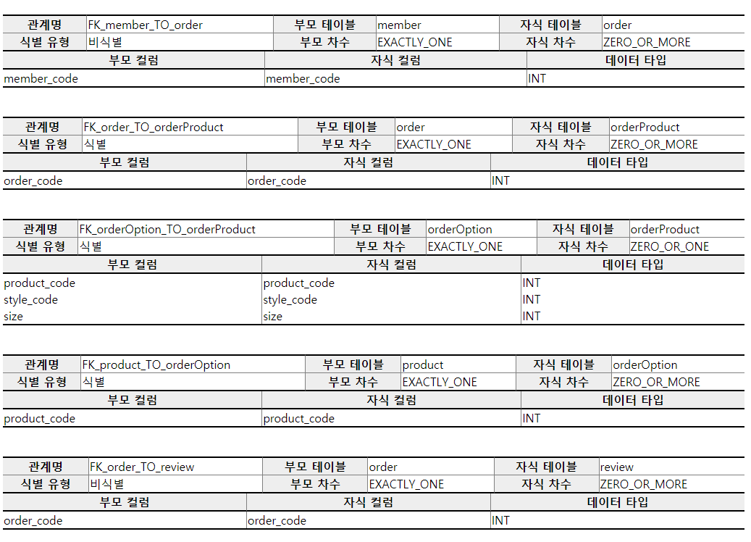
DB설계 –관계 정의서
클릭
Notes:
http://minheeblog.tistory.com/category/PPT

Slide 10
Ui 흐름도
메인페이지
로그인
아이디/비밀번호 찾기
회원가입
약관동의
회원정보 입력
이용안내
회원가입 완료
고객센터
문의 내역
회원정보 수정
마이페이지
리스트 페이지
제품 상세 페이지
위시리스트
장바구니
주문/배송상태
주문/배송지 정보
주문취소
반품
결제
주문내역
Notes:
http://minheeblog.tistory.com/category/PPT

Slide 11
사용자 흐름도
2년간 법적
의무 보유
주문자 정보
주문
주문상태
결제 정보
주문완료
결제상태
결제전
결제완료
환불
배송상태
상품준비
배송증
재고
배송완료
이미지
상품
카테고리A
쿠폰
가격
카테고리B
적립금
상세설명
이용후기
상품문의
Notes:
http://minheeblog.tistory.com/category/PPT

Slide 12
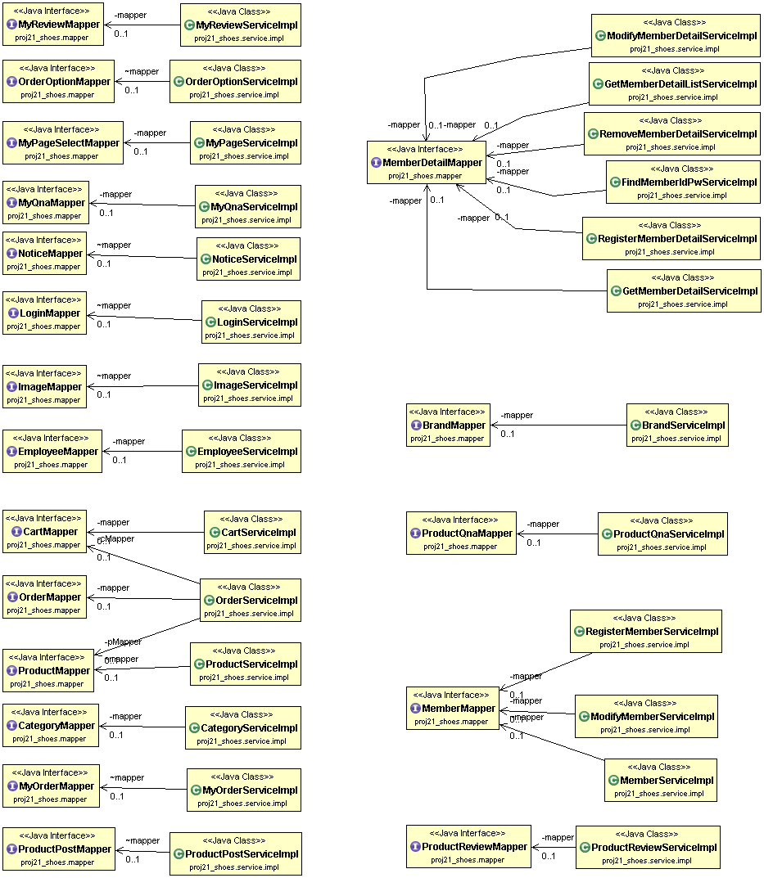
클래스 다이어그램
controller
클래스다이어그램 넣기!!
클릭
Notes:
http://minheeblog.tistory.com/category/PPT

Slide 13
주요기능
- 회원 -
Notes:
http://minheeblog.tistory.com/category/PPT

Slide 14
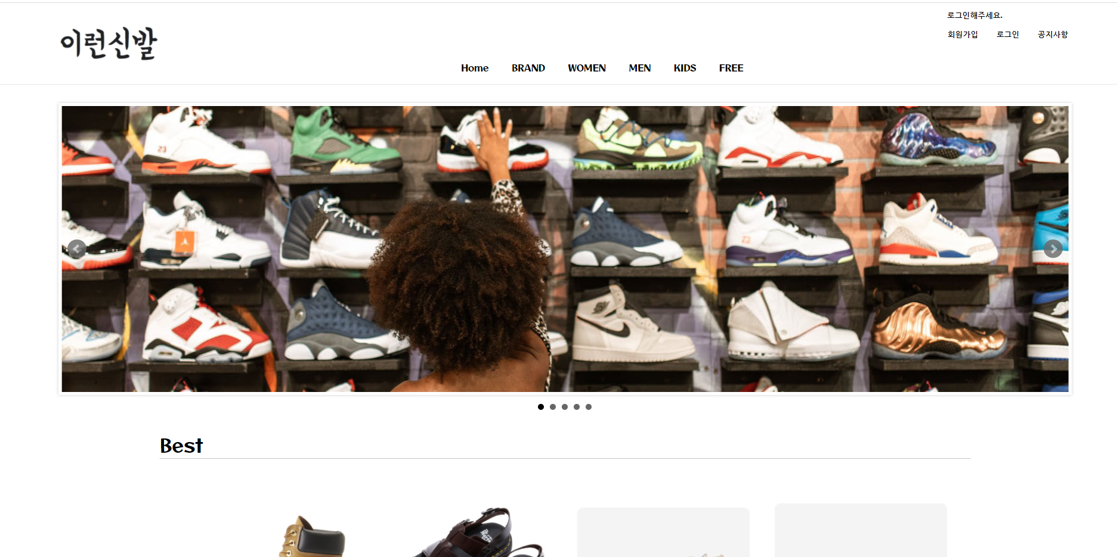
주요기능
메인
소제
소제목
Notes:
http://minheeblog.tistory.com/category/PPT

Slide 15
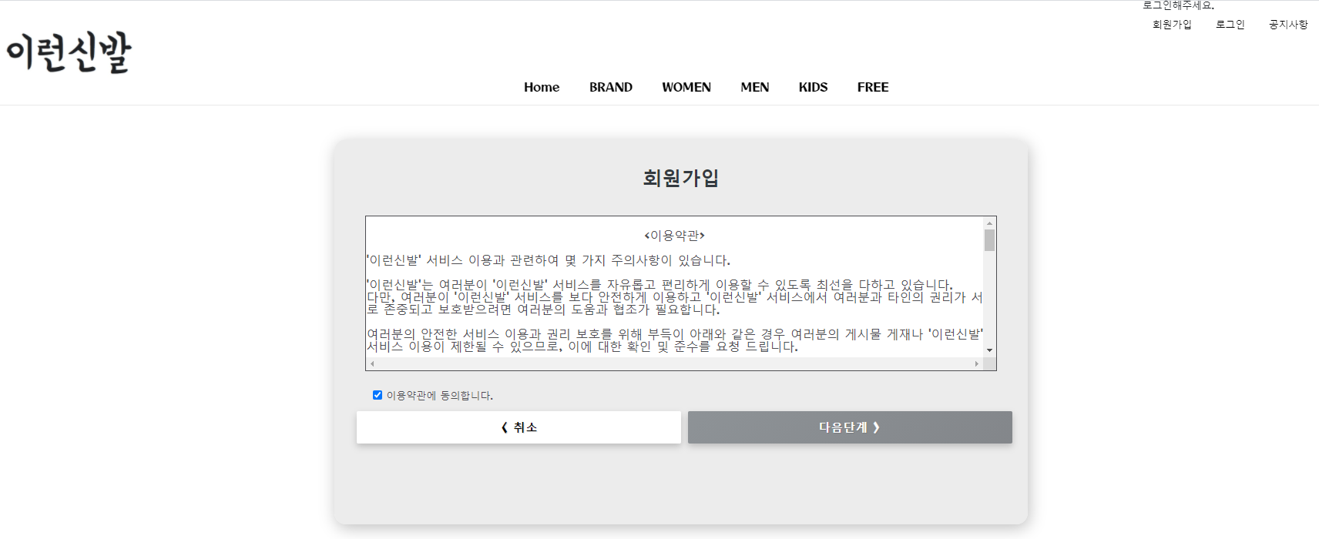
주요기능
회원가입 - 약관동의
소제
소제목
Notes:
http://minheeblog.tistory.com/category/PPT

Slide 16
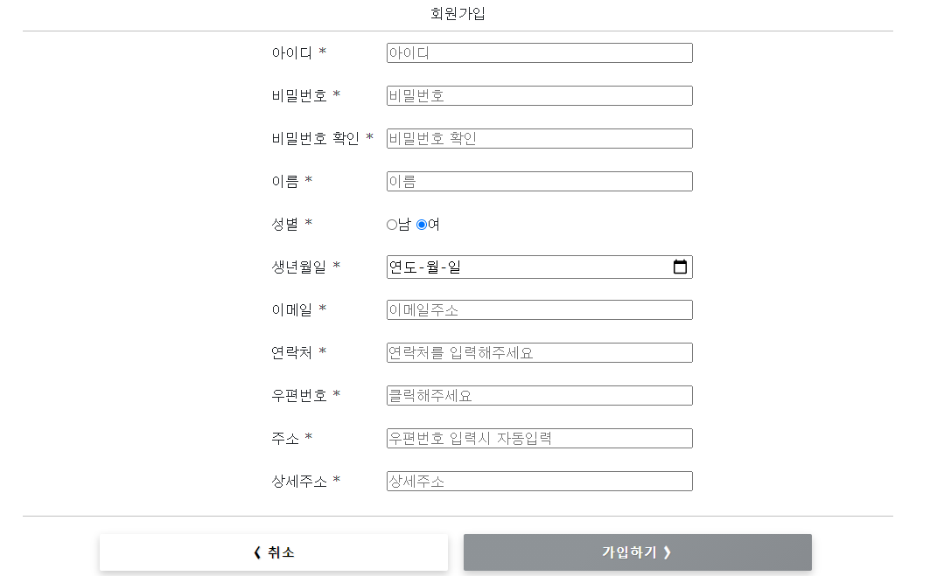
주요기능
회원가입 - 정보입력
소제
소제목
Notes:
http://minheeblog.tistory.com/category/PPT

Slide 17
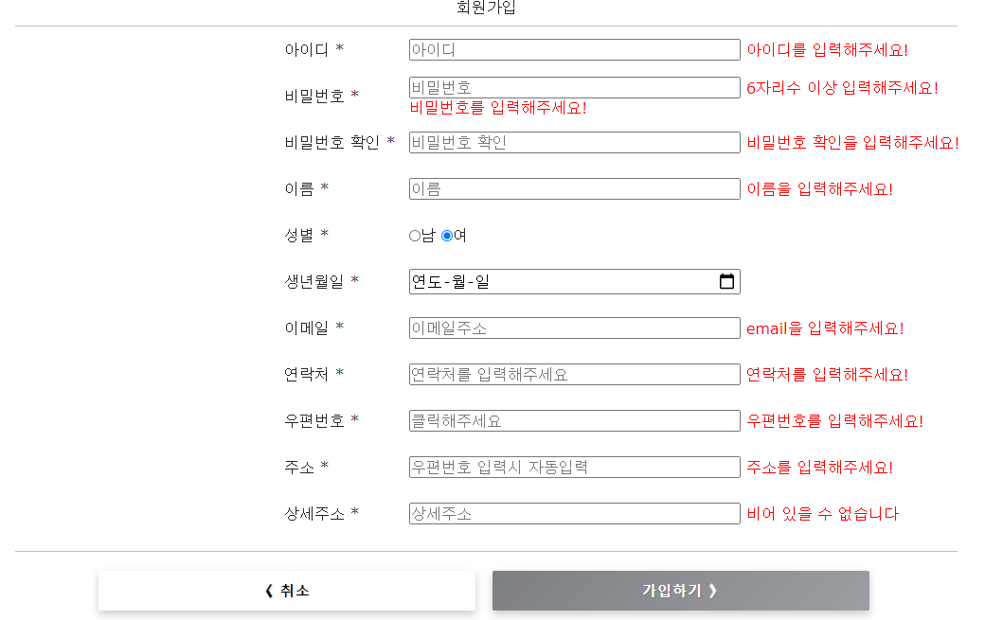
주요기능
회원가입 - 정보입력
에러!!
소제
소제목
Notes:
http://minheeblog.tistory.com/category/PPT

Slide 18
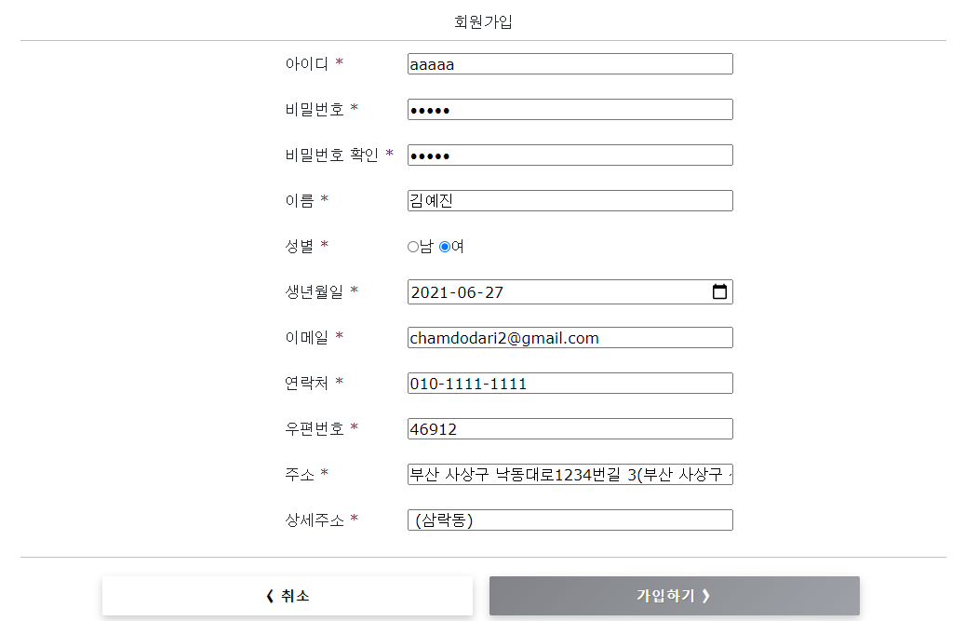
주요기능
회원가입 - 정보입력
소제
소제목
Notes:
http://minheeblog.tistory.com/category/PPT

Slide 19
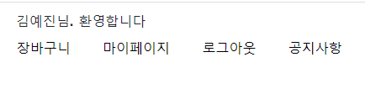
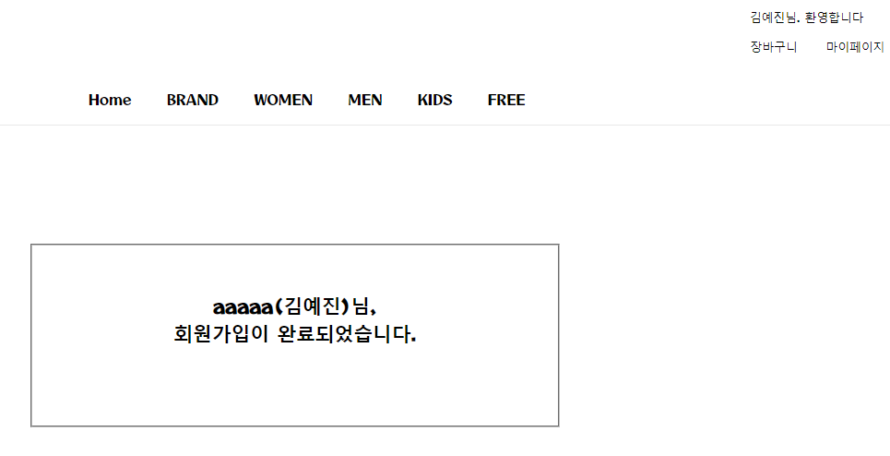
주요기능
회원가입 완료
소제
소제목
Notes:
http://minheeblog.tistory.com/category/PPT

Slide 20
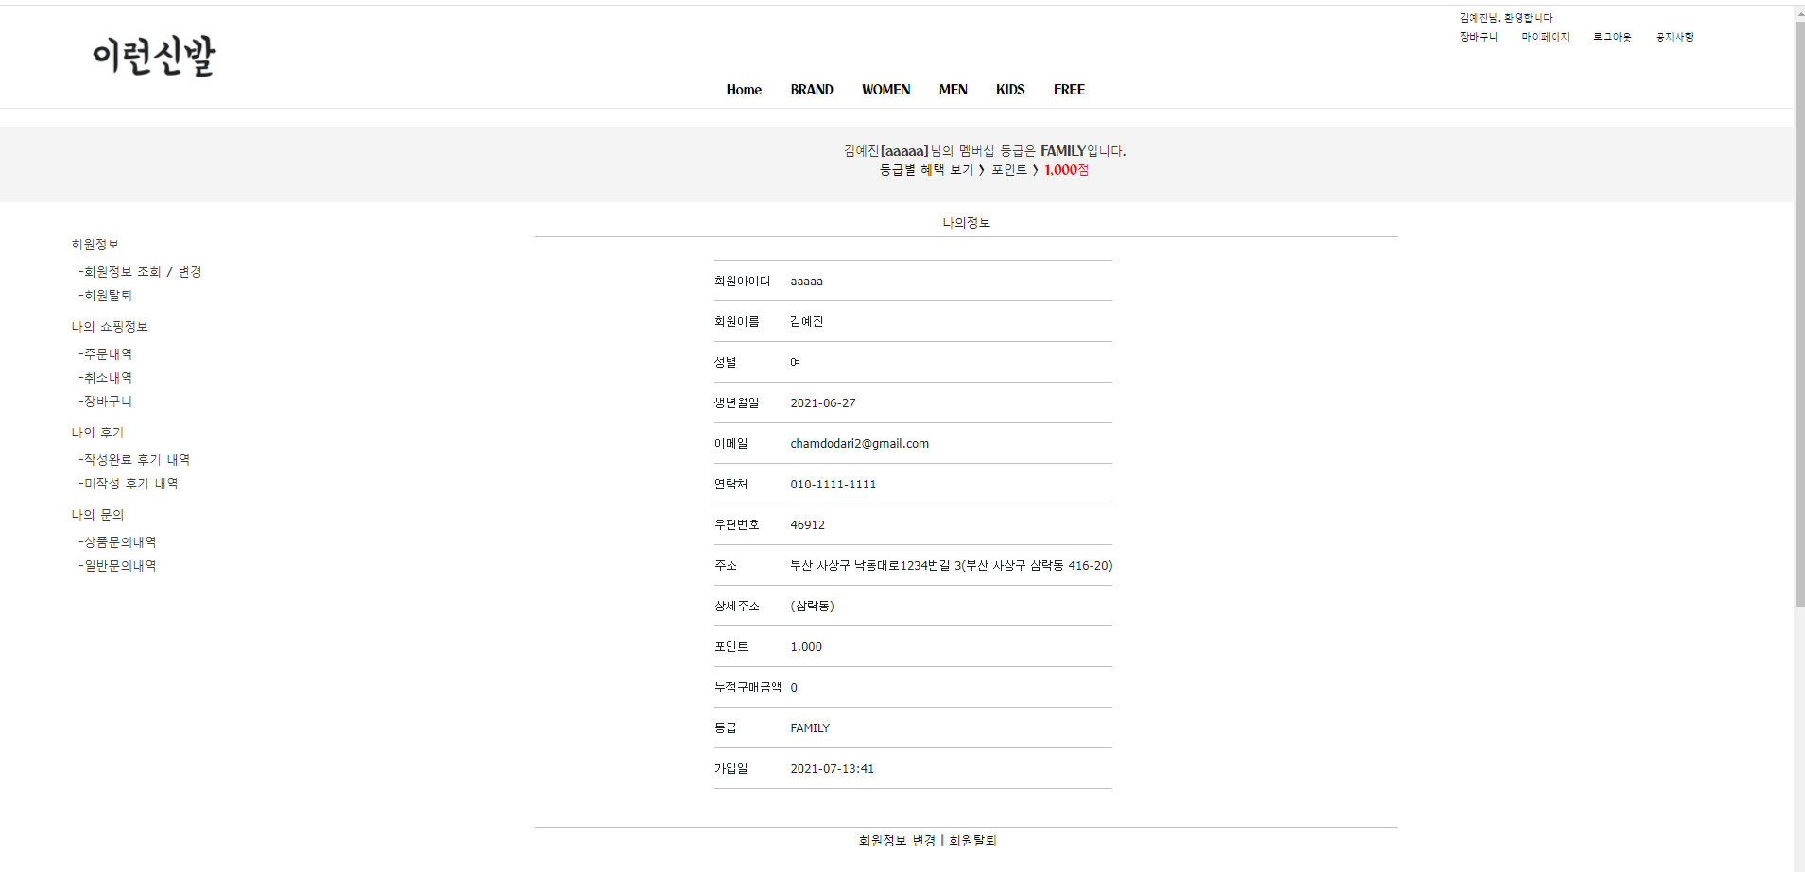
주요기능
마이페이지
소제
소제목
Notes:
http://minheeblog.tistory.com/category/PPT

Slide 21
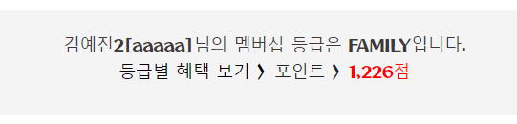
주요기능
마이페이지 - 등급안내
소제
소제목
Notes:
http://minheeblog.tistory.com/category/PPT

Slide 22
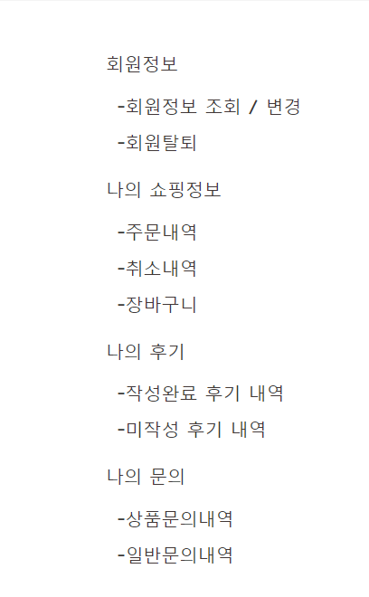
주요기능
마이페이지 메뉴
소제
소제목
Notes:
http://minheeblog.tistory.com/category/PPT

Slide 23
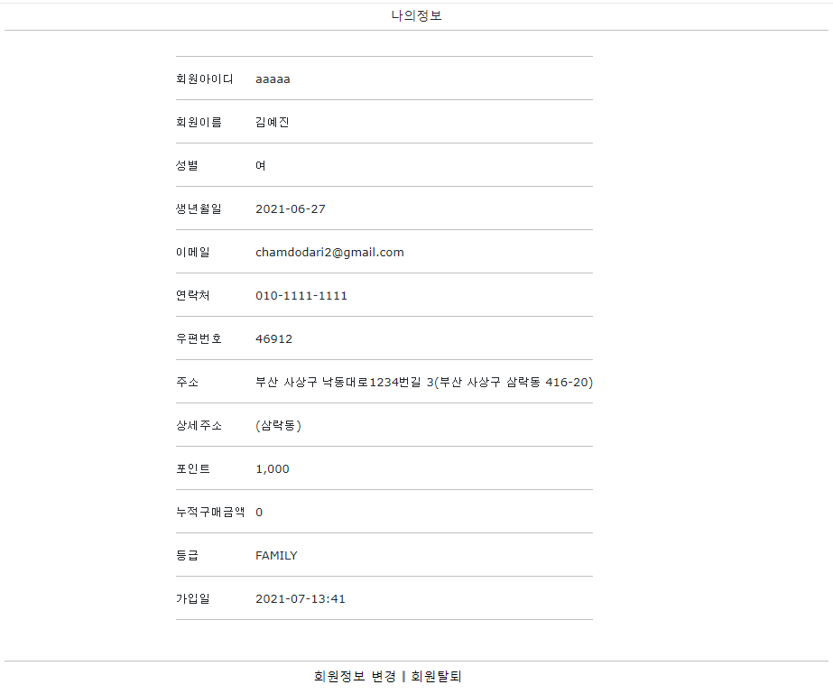
주요기능
회원정보 조회
소제
소제목
Notes:
http://minheeblog.tistory.com/category/PPT

Slide 24
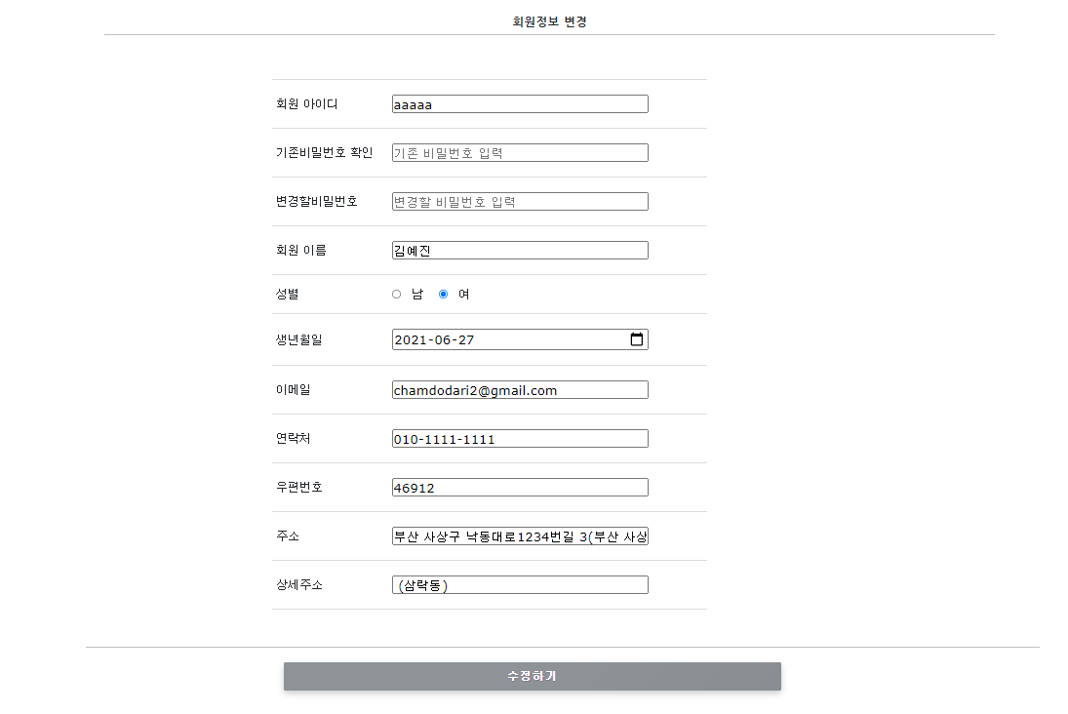
주요기능
마이페이지 – 회원정보 변경
소제
소제목
Notes:
http://minheeblog.tistory.com/category/PPT

Slide 25
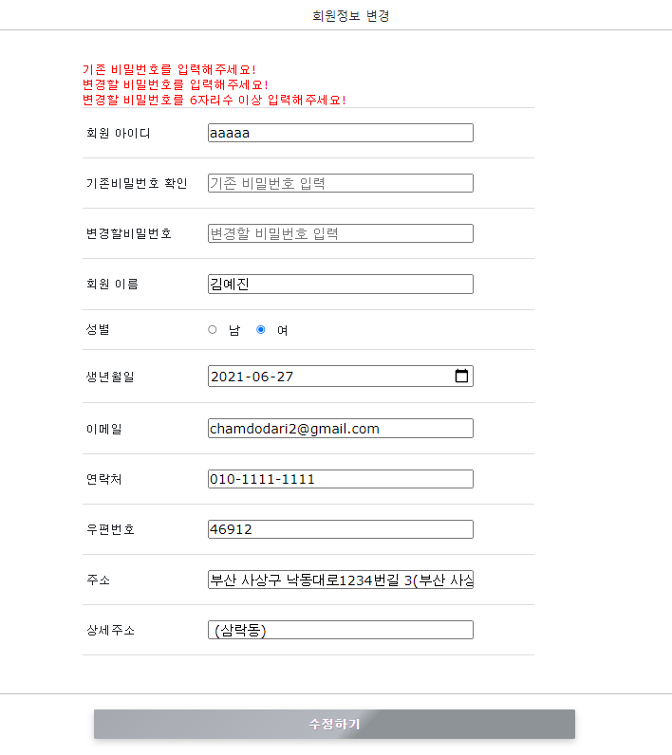
주요기능
마이페이지 – 회원정보 변경
에러!!
Notes:
http://minheeblog.tistory.com/category/PPT

Slide 26
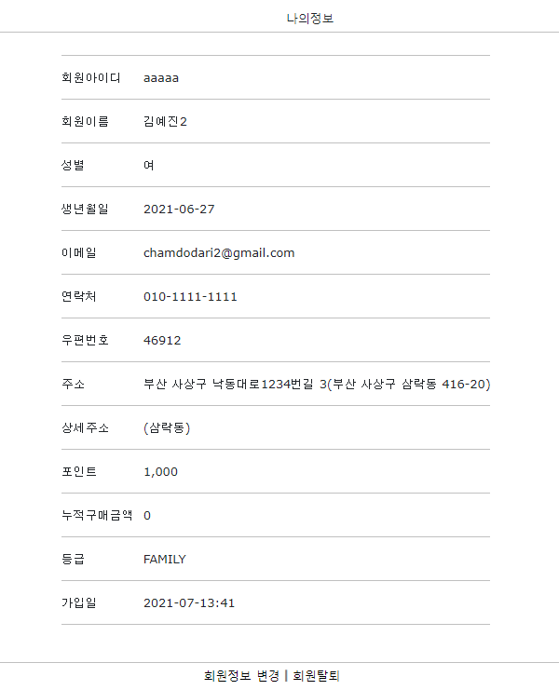
주요기능
마이페이지 – 회원정보 변경 완료!
Notes:
http://minheeblog.tistory.com/category/PPT

Slide 27
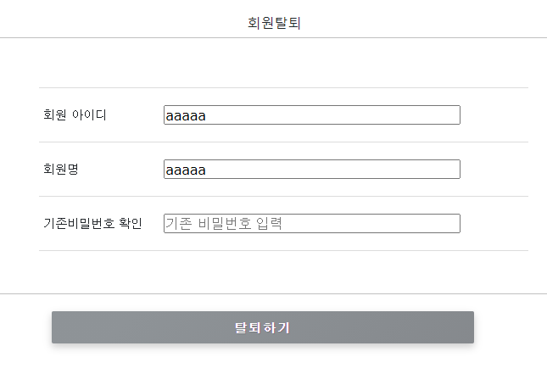
주요기능
마이페이지 – 회원탈퇴
소제
소제목
Notes:
http://minheeblog.tistory.com/category/PPT

Slide 28
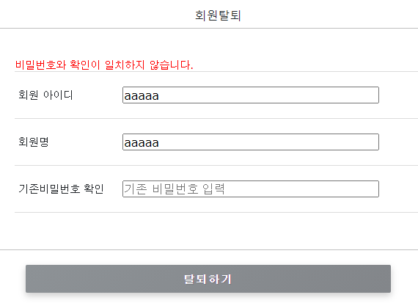
주요기능
마이페이지 – 회원탈퇴
에러!!
소제
소제목
Notes:
http://minheeblog.tistory.com/category/PPT

Slide 29
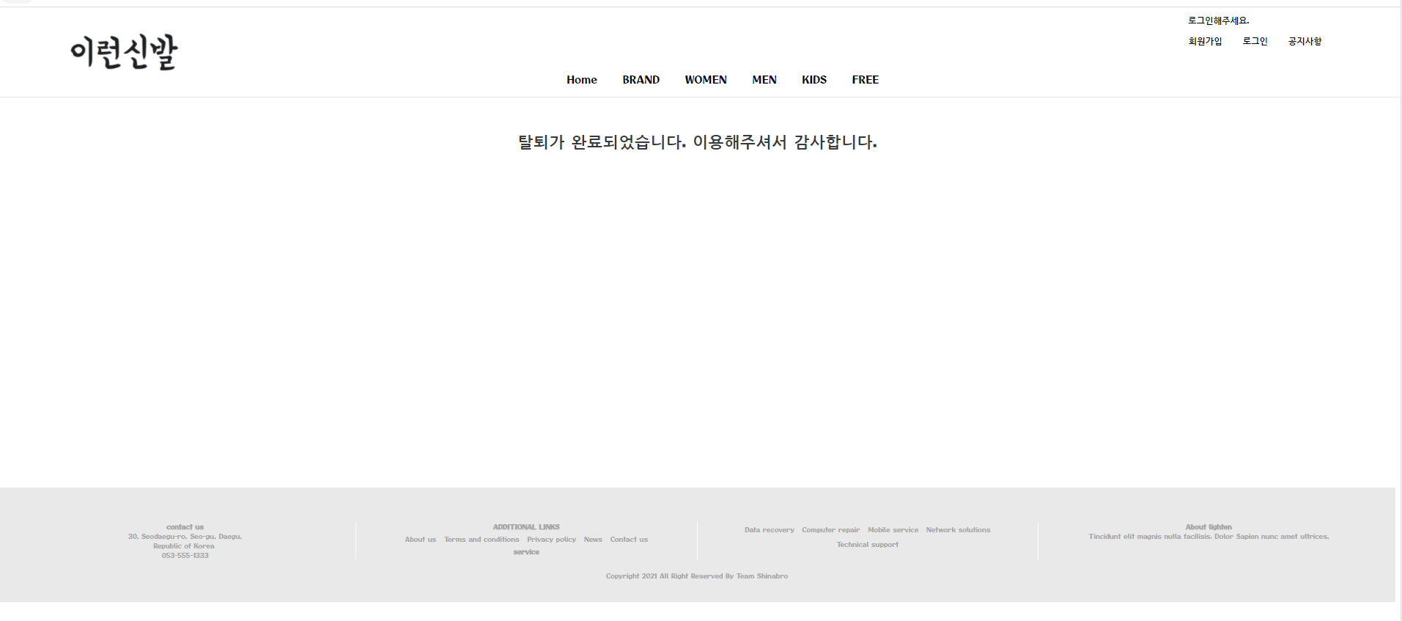
주요기능
마이페이지 – 회원탈퇴 완료!!
Notes:
http://minheeblog.tistory.com/category/PPT

Slide 30
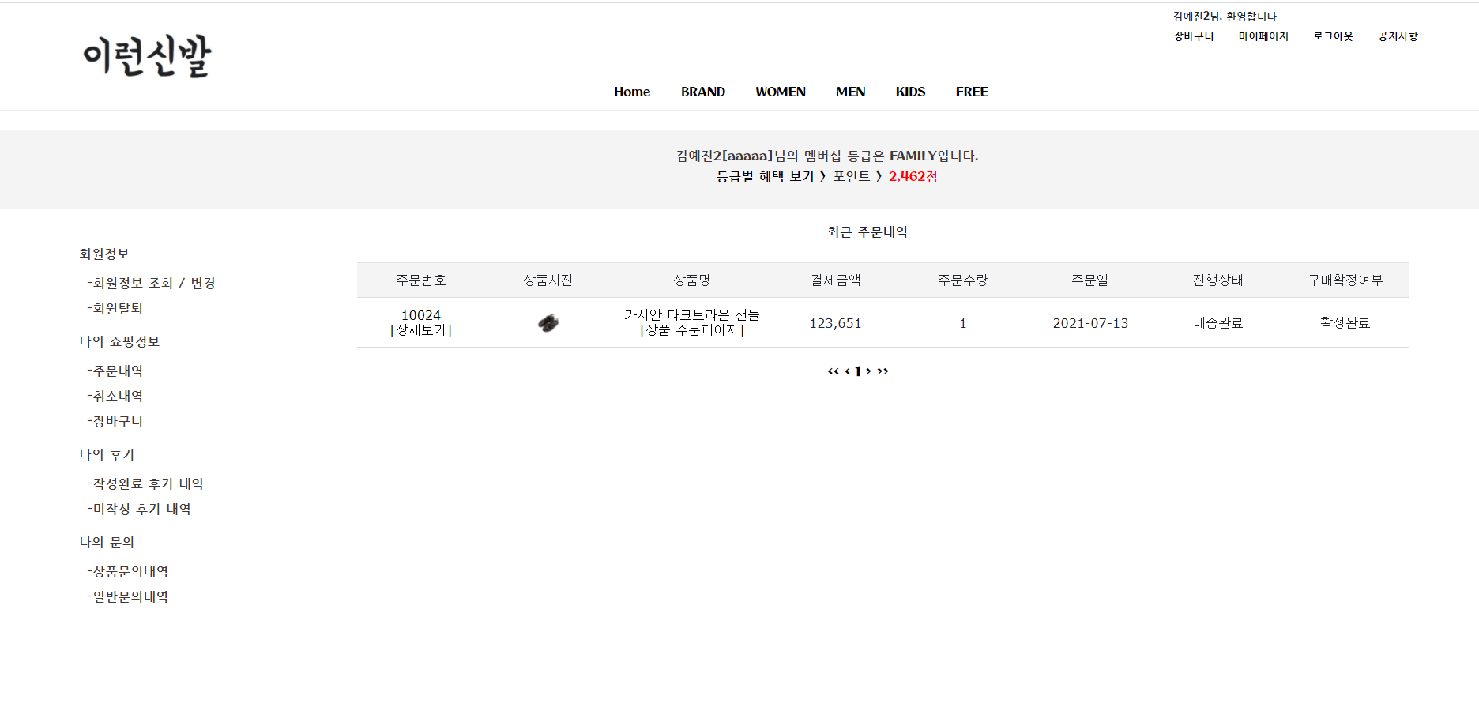
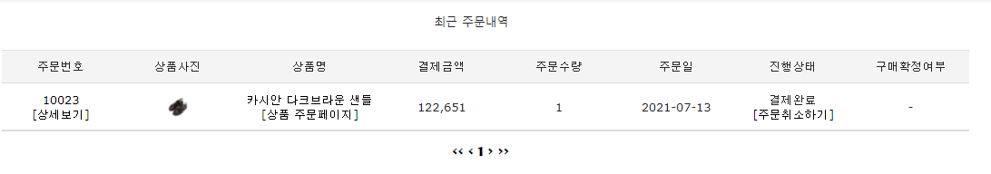
주요기능
마이페이지 – 주문내역
소제
소제목
결제완료후 배송전까지 주문취소가능
Notes:
http://minheeblog.tistory.com/category/PPT

Slide 31
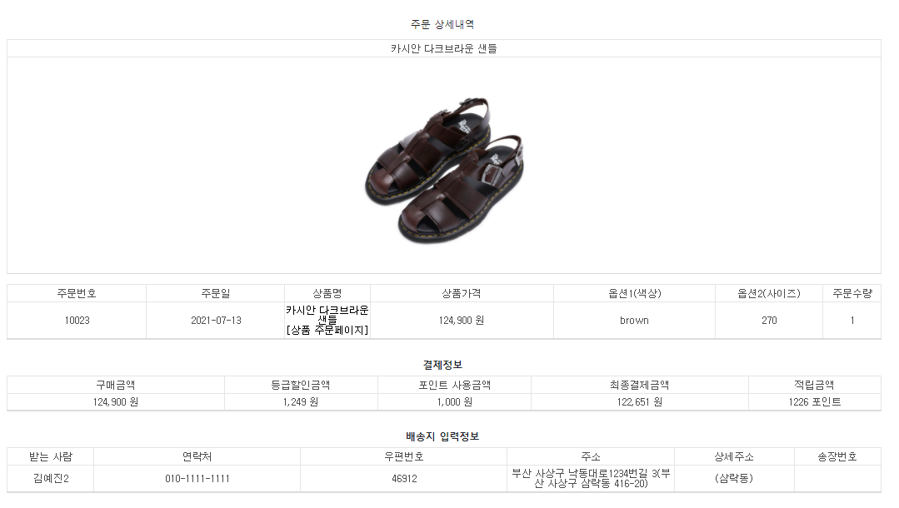
주요기능
주문내역 상세보기
소제
소제목
Notes:
http://minheeblog.tistory.com/category/PPT

Slide 32
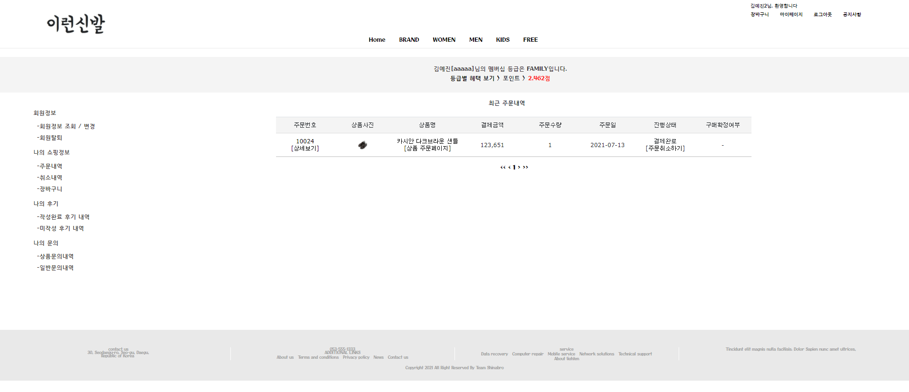
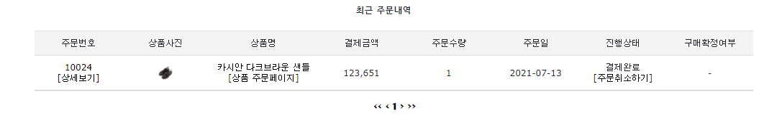
주요기능
마이페이지-주문내역 - 주문취소
소제
소제목
Notes:
http://minheeblog.tistory.com/category/PPT

Slide 33
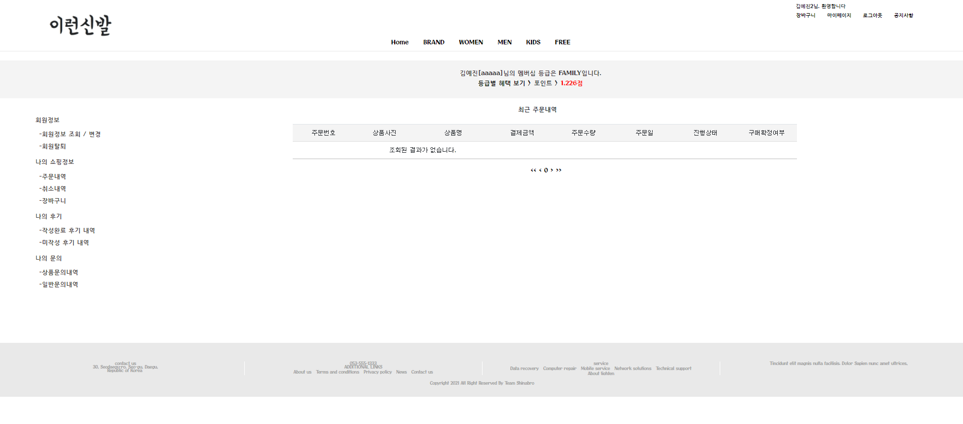
주요기능
마이페이지-주문내역 – 주문취소완료!!
적립 & 사용포인트 리셋
소제
소제목
Notes:
http://minheeblog.tistory.com/category/PPT

Slide 34
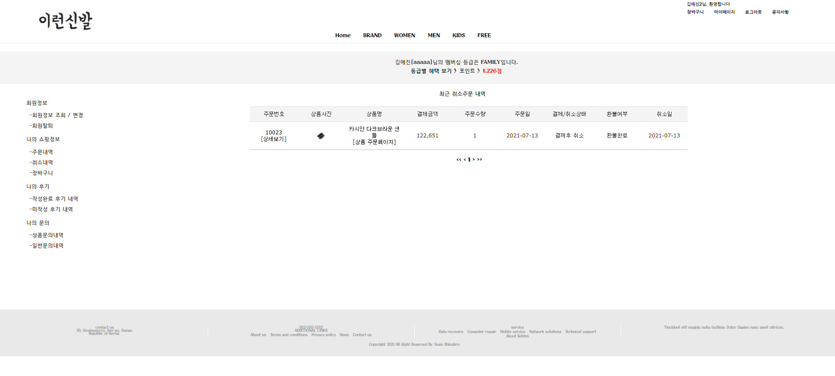
주요기능
마이페이지-주문취소내역
적립 & 사용포인트 리셋
소제
소제목
Notes:
http://minheeblog.tistory.com/category/PPT

Slide 35
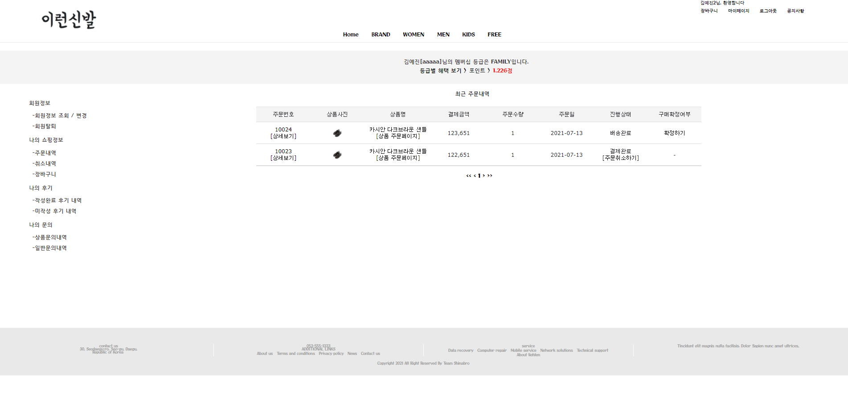
주요기능
마이페이지-주문내역-구매확정
적립 & 사용포인트 리셋
소제
소제목
배송완료후 구매확정가능
구매확정해야 리뷰작성할수있음!
Notes:
http://minheeblog.tistory.com/category/PPT

Slide 36
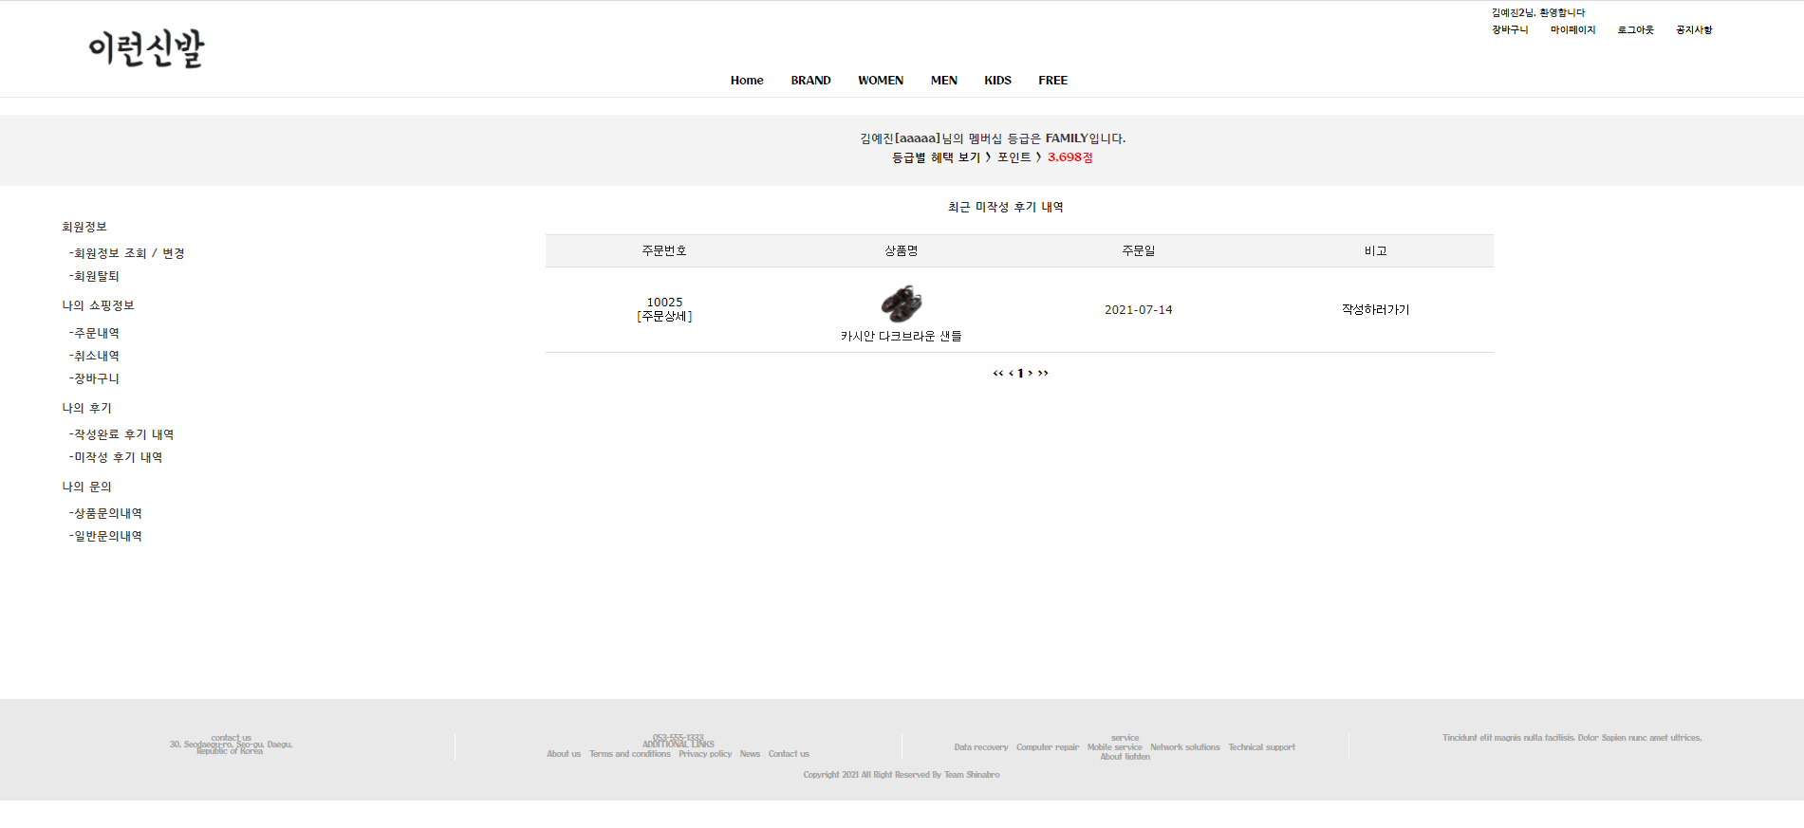
주요기능
마이페이지-미작성 후기내역
소제
소제목
Notes:
http://minheeblog.tistory.com/category/PPT

Slide 37
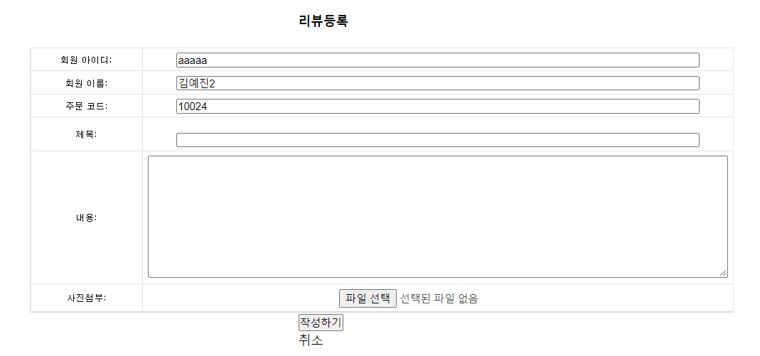
주요기능
마이페이지-미작성 후기내역-작성하기
소제
소제목
Notes:
http://minheeblog.tistory.com/category/PPT

Slide 38
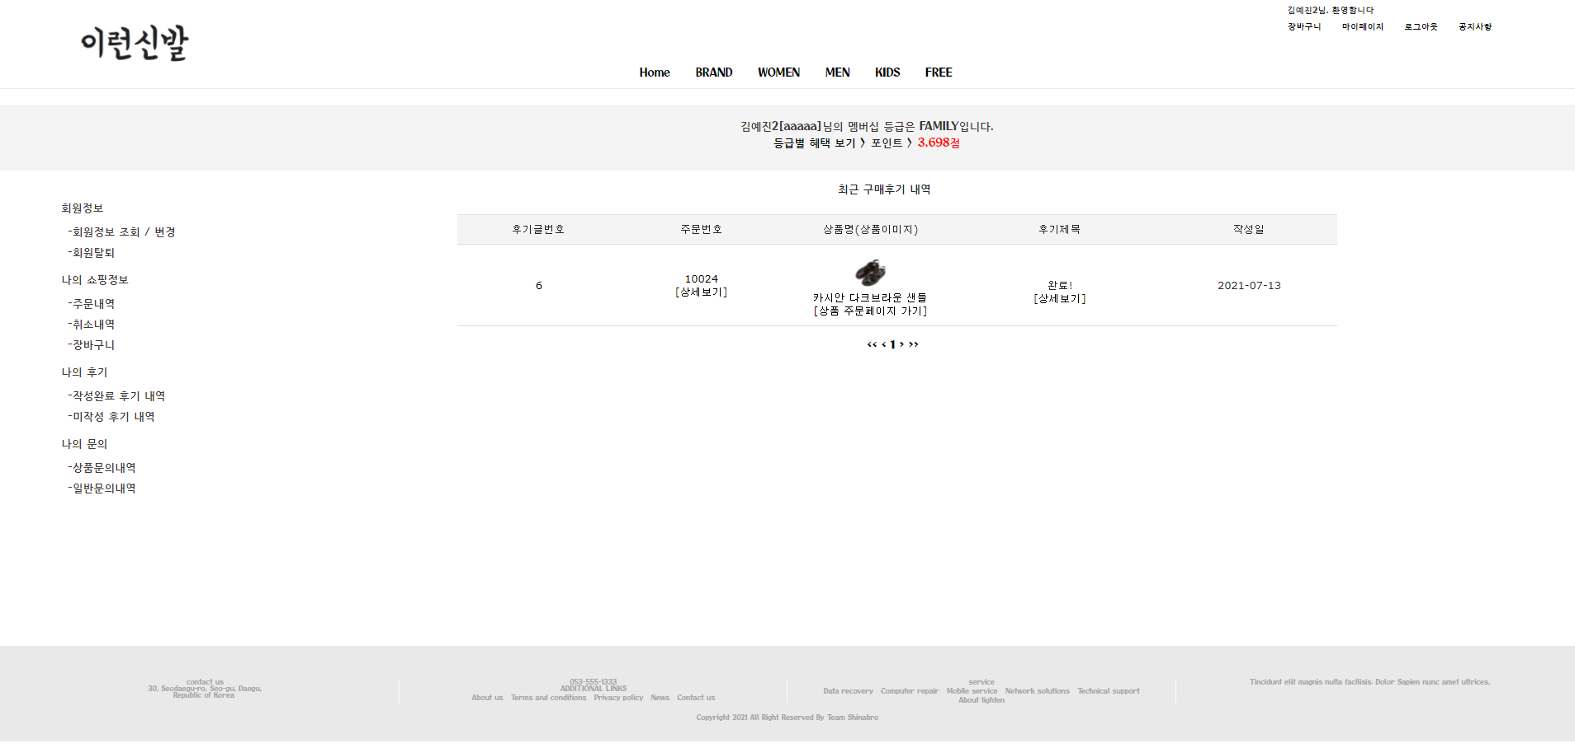
주요기능
마이페이지-작성완료 후기내역
소제
소제목
Notes:
http://minheeblog.tistory.com/category/PPT

Slide 39
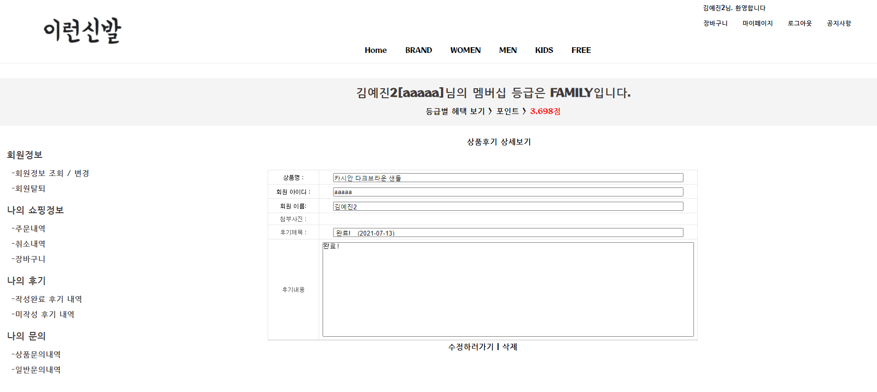
주요기능
마이페이지-작성완료 후기내역
소제
소제목
Notes:
http://minheeblog.tistory.com/category/PPT

Slide 40
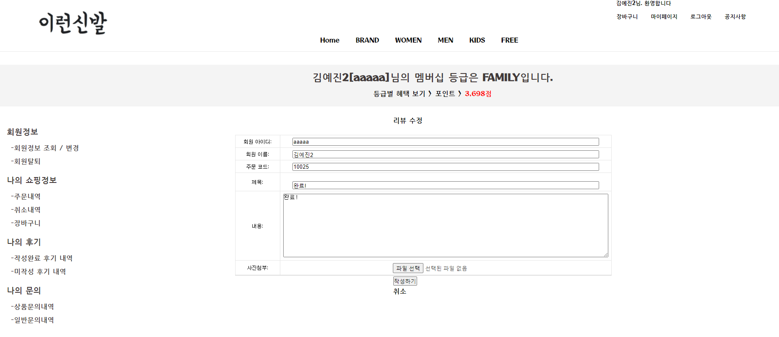
주요기능
마이페이지-작성완료 후기내역
소제
소제목
Notes:
http://minheeblog.tistory.com/category/PPT

Slide 41
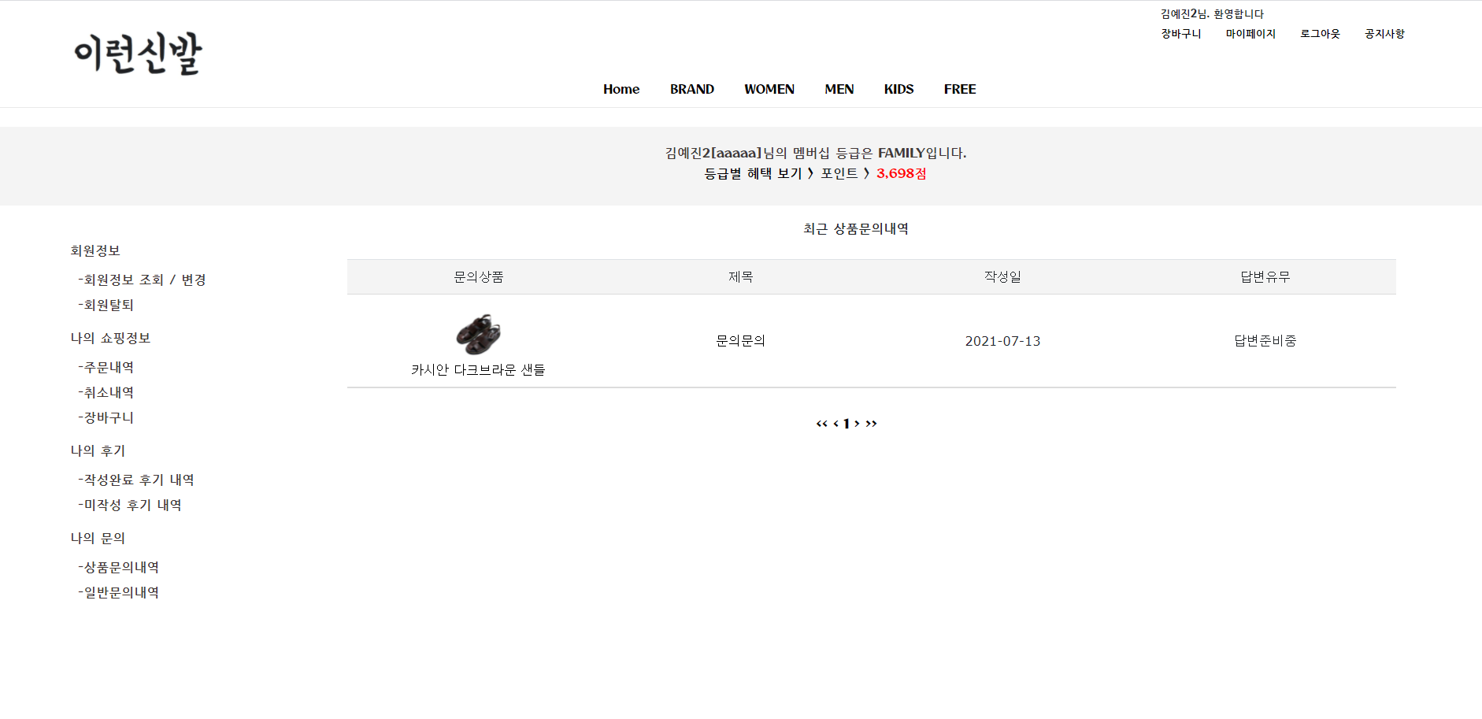
주요기능
마이페이지-상품문의내역
소제
소제목
Notes:
http://minheeblog.tistory.com/category/PPT

Slide 42
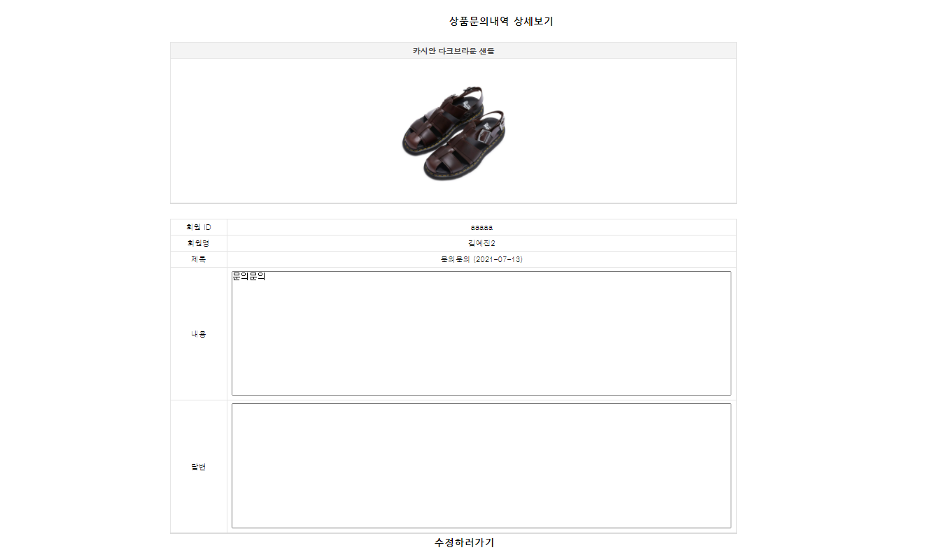
주요기능
마이페이지-상품문의내역-상세보기
소제
소제목
Notes:
http://minheeblog.tistory.com/category/PPT

Slide 43
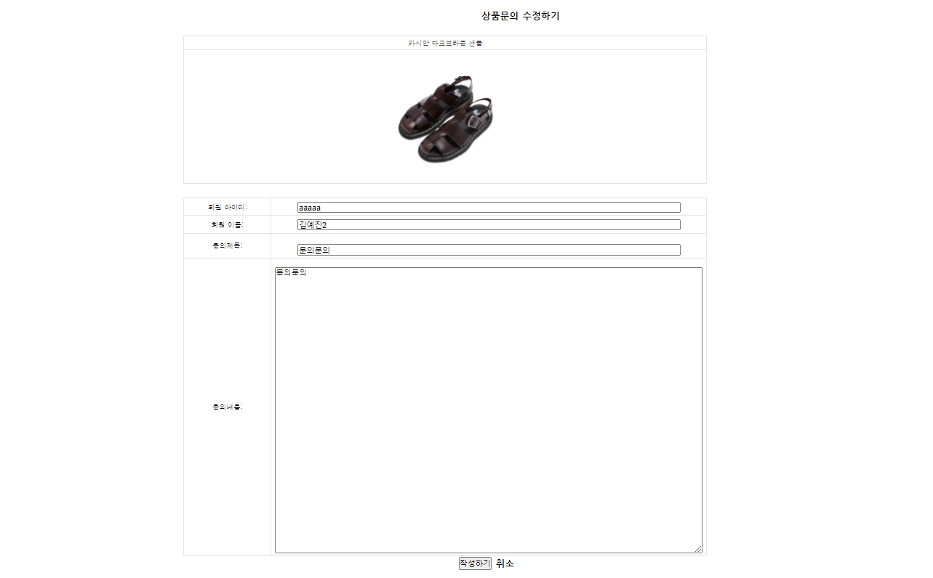
주요기능
마이페이지-상품문의내역-수정하기
Notes:
http://minheeblog.tistory.com/category/PPT

Slide 44
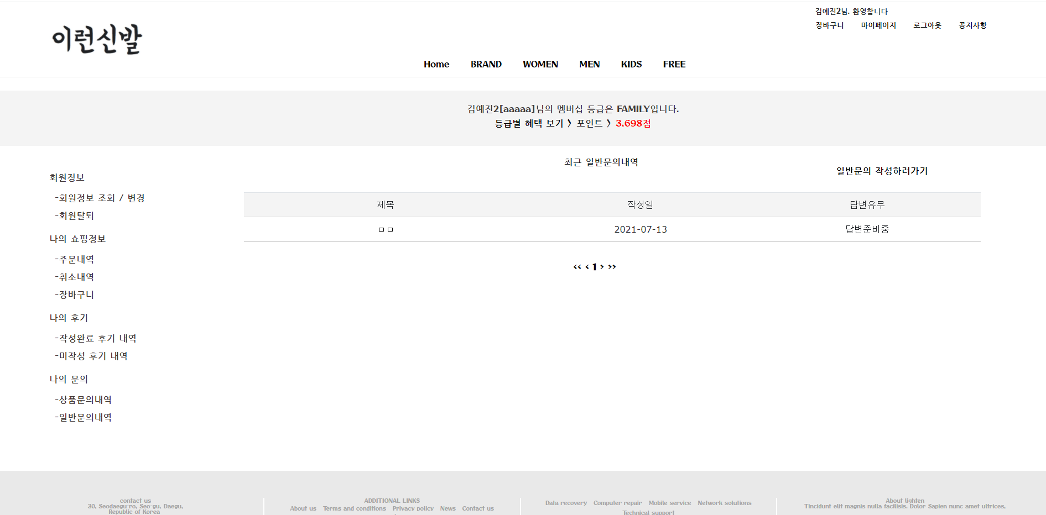
주요기능
마이페이지-일반문의내역
소제
소제목
Notes:
http://minheeblog.tistory.com/category/PPT

Slide 45
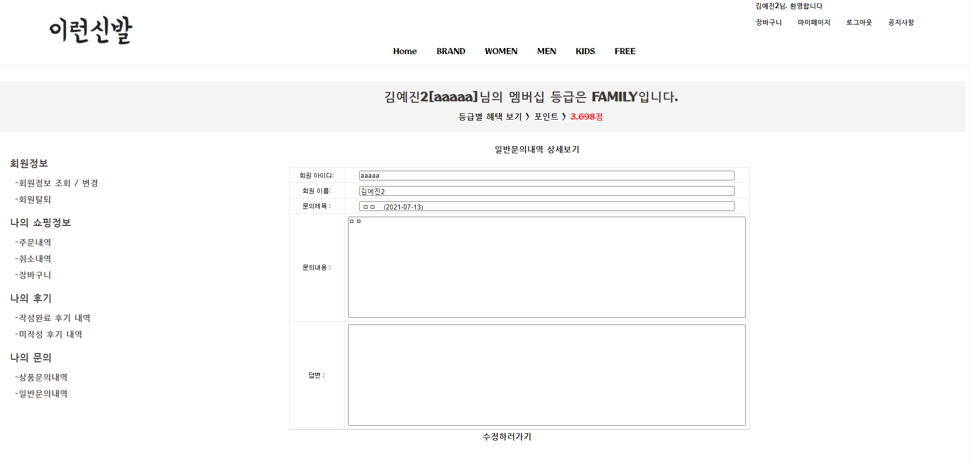
주요기능
마이페이지-일반문의내역-상세보기
Notes:
http://minheeblog.tistory.com/category/PPT

Slide 46
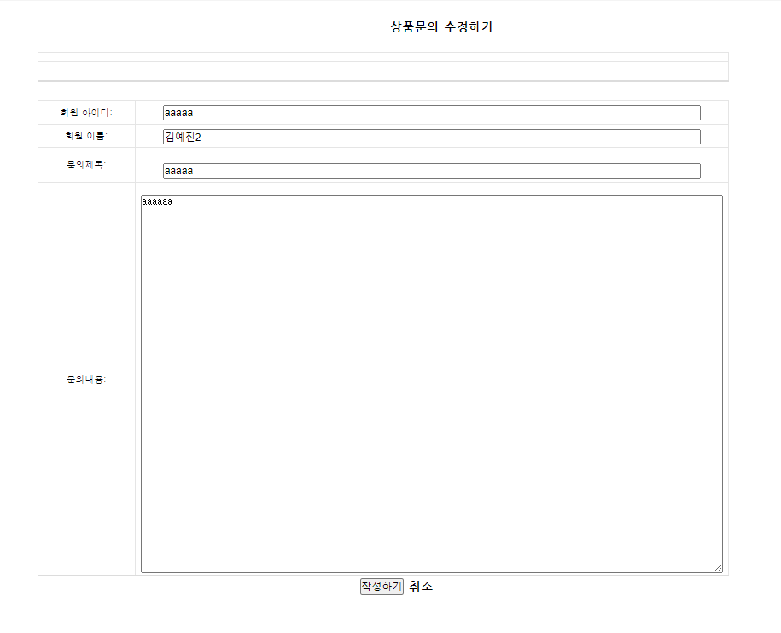
주요기능
마이페이지-일반문의내역-상세보기
Notes:
http://minheeblog.tistory.com/category/PPT

Slide 47
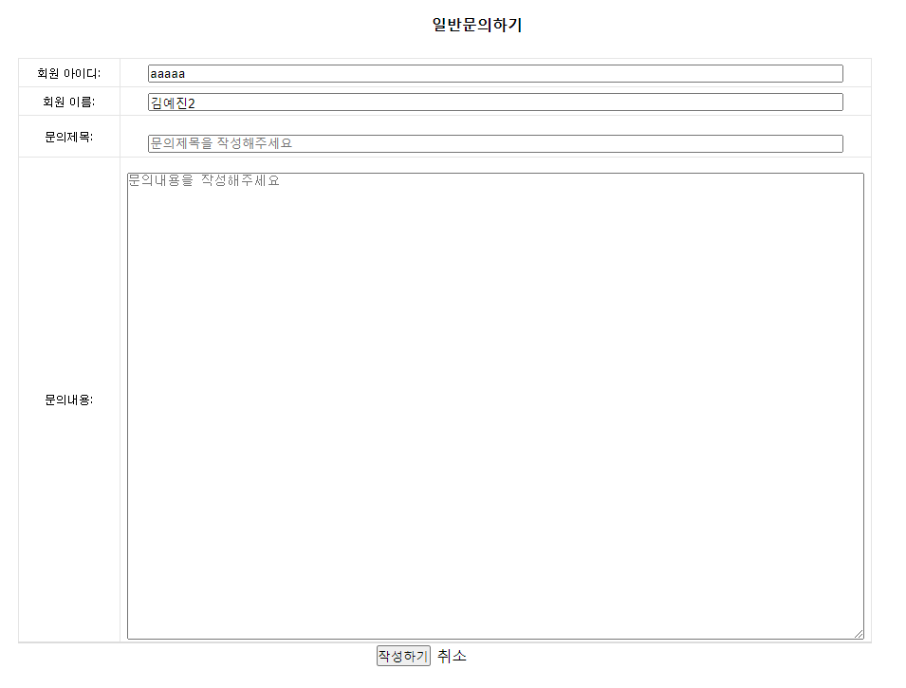
주요기능
마이페이지-일반문의-작성
소제
소제목
Notes:
http://minheeblog.tistory.com/category/PPT

Slide 48
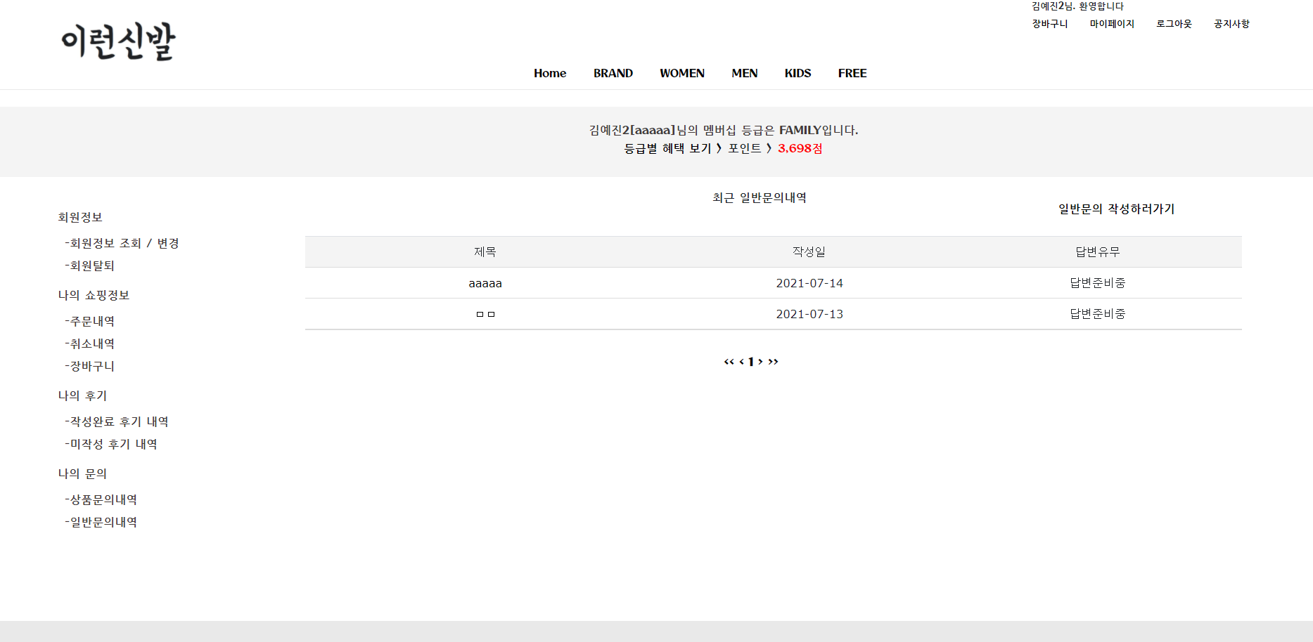

주요기능
마이페이지-일반문의-작성완료!!
소제
소제목
Notes:
http://minheeblog.tistory.com/category/PPT

Slide 49
주요기능
- 상품 -
Notes:
http://minheeblog.tistory.com/category/PPT

Slide 50


메인화면
주요기능
상품리스트 및 브랜드 메뉴
사용자 기능 및
관리자 기능 메뉴
소제
소제목
베스트 및 신상품
구매횟수 상위 4품목
등록시간 상위 4품목
Notes:
http://minheeblog.tistory.com/category/PPT

Slide 51

주요기능
ㅅ
상품 리스트 화면 – (카테고리 버튼)
신발 종류별
카테고리 버튼 분류
소제
소제목
Notes:
http://minheeblog.tistory.com/category/PPT

Slide 52

주요기능
ㅅ
브랜드 리스트화면
브랜드 알파벳 순서 별 버튼 분류
소제
소제목
관리자가 등록한 브랜드만 표시(클릭 시 브랜드 별 상품 출력)
Notes:
http://minheeblog.tistory.com/category/PPT

Slide 53

주요기능
ㅅ
상품 상세 화면
소제
상품 브랜드 및
상품 대표이름 표시
색상,size,수량 선택 후 장바구니 담기 또는
구매하기 가능
(Npay결재 기능은 naver인증 관계로 미구현)
소제목
상품 상제정보 및 후기,문의 게시판 분류 텝
Notes:
http://minheeblog.tistory.com/category/PPT

Slide 54

주요기능
ㅅ
상품 상세 화면 – (상품후기)
상품 구매 시 리뷰등록 버튼 표시
(구매이력이 없는 사용자는 표시 안됨)
소제
Notes:
http://minheeblog.tistory.com/category/PPT

Slide 55


주요기능
ㅅ
장바구니 화면
장바구니 물품이 없을 시
알람 표시되고 전 페이지로 이동
장바구니 물품이 있는 경우 표시화면
Notes:
http://minheeblog.tistory.com/category/PPT

Slide 56

주요기능
ㅅ
주문 화면
포인트 사용 기능
등록되어있는 배송지 및
새로운 배송지 선택 가능
Notes:
http://minheeblog.tistory.com/category/PPT

Slide 57
주요기능
- 관리자 -
Notes:
http://minheeblog.tistory.com/category/PPT

Slide 58



주요기능
관리자 홈 화면
관리자용 로그인메뉴
관리자홈 화면 사이드바
Notes:
http://minheeblog.tistory.com/category/PPT

Slide 59


주요기능
차트 화면
최근 1년간 월 판매금액
회원 통계
Notes:
http://minheeblog.tistory.com/category/PPT

Slide 60

주요기능
주문관리 화면
주문 단계별 주문 건수
배송정보 및 구매확정 여부
Notes:
http://minheeblog.tistory.com/category/PPT

Slide 61

주요기능
회원관리 화면
선택 회원의 상세회원정보 / 주문내역 확인 가능
Notes:
http://minheeblog.tistory.com/category/PPT

Slide 62


주요기능
상품관리 화면
상품관리
상품 / 브랜드 / 카테고리
재고관리 / 상품 수정 및 삭제
상품등록
Notes:
http://minheeblog.tistory.com/category/PPT

Slide 63


주요기능
브랜드 / 카테고리 관리 화면
Notes:
http://minheeblog.tistory.com/category/PPT

Slide 64

주요기능
공지사항 관리 화면
공지사항 / 문의게시판 / 후기게시판
공지사항 작성
Notes:
http://minheeblog.tistory.com/category/PPT

Slide 65

주요기능
문의게시판 관리 화면
문의 게시판 첫 페이지에 답변준비중인 문의글만 표시됨
답변 작성 후 변경됨
제품관련 문의는 제품코드 표시
일반문의는 일반문의 표시
제목 클릭 -> 문의사항 확인 -> 답변작성 가능
Notes:
http://minheeblog.tistory.com/category/PPT

Slide 66

주요기능
후기게시판 관리 화면
제목 클릭 -> 후기 확인 -> 삭제만 가능
Notes:
http://minheeblog.tistory.com/category/PPT

Slide 67

주요기능
메인배너 관리 화면
배너 이미지 추가
해당 배너 이미지 삭제
Notes:
http://minheeblog.tistory.com/category/PPT

Slide 68
시연
Notes:
http://minheeblog.tistory.com/category/PPT

